Slide 1
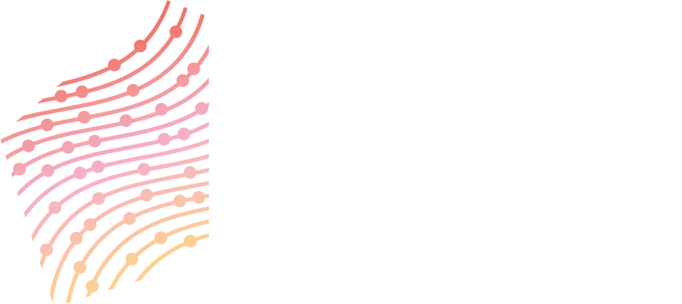


Đào tạo Kỹ năng Số – Các Dịch vụ Chính phủ trực tuyến
Community Champions Program
2025

Slide 2
Ghi chú cho người hướng dẫn: Các Dịch vụ Chính phủ
In các tài liệu phát tay này cho học viên:
    Tài liệu phát tay về MyGov
    Kết nối Centrelink với myGov
    Kết nối ATO với myGov
    Kết nối Medicare với myGov
    Kết nối Hồ sơ Sức khỏe của Tôi với myGov
    Bất kỳ dịch vụ liên kết nào khác mà quý vị có thể cần từ trang này
In một bản duy nhất của các slide này kèm phần ghi chú để quý vị sử dụng khi thuyết trình
Đọc:
    các slide và đảm bảo quý vị làm quen với nội dung
    tài liệu phát tay dành cho học viên
Liên hệ với Elliot tại Elliot@wacoss.org.au trước buổi học nếu quý vị có bất kỳ câu hỏi nào
Xóa/ẩn slide này trước khi trình bày
Cập nhật thời gian/ngày của buổi học tiếp theo ở slide cuối cùng.
Quý vị có thể thay bất kỳ hình ảnh nào bằng hình ảnh quý vị có về cộng đồng của mình sử dụng máy tính hoặc điện thoại.
Nếu quý vị biết các học viên của mình, quý vị có thể muốn xóa phần myID.

Slide 3
Lời Ghi nhận đối với Đất nước
Chúng tôi ghi nhận rằng chúng ta đang ở trên vùng đất của người Thổ dân. Chúng tôi kính trọng người Thổ dân của vùng đất này.
Người Thổ dân đã sinh sống trên vùng đất này từ hàng chục ngàn năm trước.
Chúng tôi kính trọng tất cả những người Thổ dân và các Bậc Cao niên của họ.
Chúng ta có thể học hỏi nhiều điều từ những câu chuyện của họ.
Vùng đất này xưa nay vẫn là, và mãi mãi sẽ là, vùng đất của người Thổ dân.

Slide 4
Các Dịch vụ Chính phủ trực tuyến
WA Digital Inclusion Project

Slide 5

Giới thiệu
Giới thiệu về bản thân với nhóm học.
Chia sẻ trải nghiệm của quý vị về các dịch vụ chính phủ trực tuyến.
Notes:
Yêu cầu mỗi học viên tự giới thiệu về bản thân. Họ nên nói tên và một thông tin thú vị về bản thân.
Giới hạn mỗi phần giới thiệu trong 30 giây để giữ cho phần giới thiệu ngắn gọn và hấp dẫn.

Slide 6
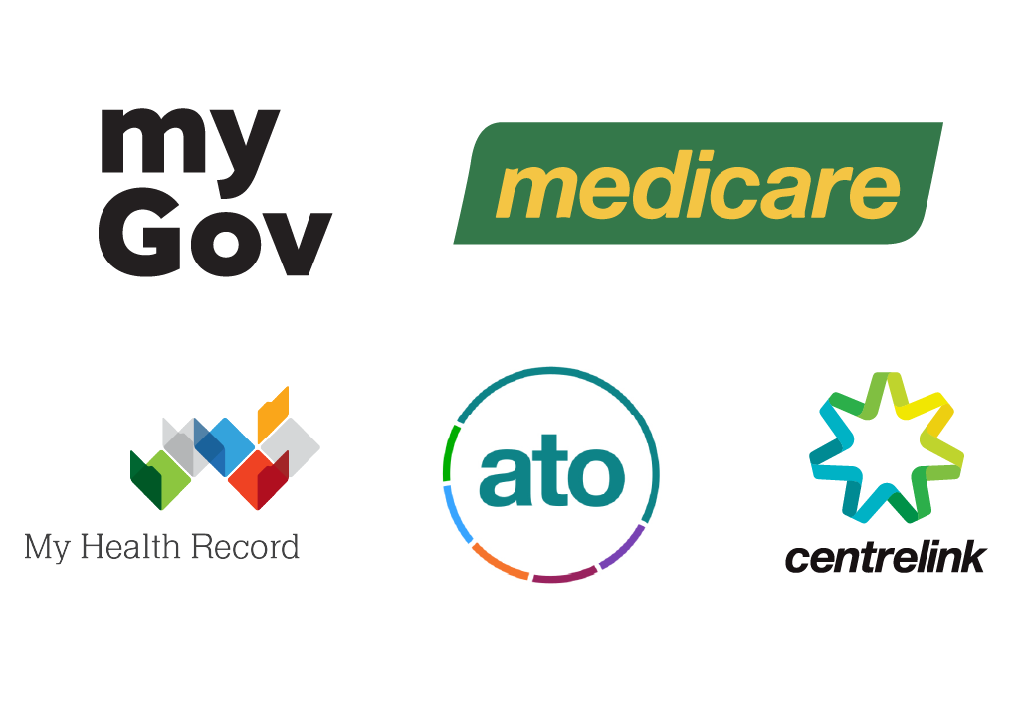

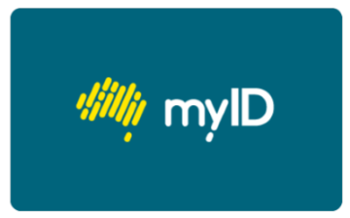
Tổng quan buổi học
Buổi học này sẽ bao gồm:
Các dịch vụ chính phủ trực tuyến bao gồm myGov,
Cách tạo tài khoản myGov,
Liên kết các dịch vụ với myGov và
Nơi để nhận trợ giúp khi quý vị cần.
Notes:
Chào hỏi mọi người, giới thiệu về bản thân và lý do quý vị ở đây.
Giải thích mục đích của hội thảo. Cung cấp tổng quan về cách truy cập các dịch vụ chính phủ trực tuyến và xác thực hai yếu tố.
Nêu bật tầm quan trọng của các dịch vụ chính phủ trực tuyến đối với công việc, học tập và cuộc sống.

Slide 7
myGov là gì ?
myGov là cách an toàn để truy cập các dịch vụ của chính phủ trực tuyến.
Nó cho phép quý vị liên kết các dịch vụ như Centrelink, Medicare và ATO với tài khoản myGov của quý vị .
Sau đó, quý vị có thể truy cập các dịch vụ này chỉ tại một nơi thông qua việc đăng nhập myGov của mình.
Notes:
myGov là một cách an toàn để truy cập các dịch vụ chính phủ trực tuyến. Nó cho phép quý vị liên kết các dịch vụ như Centrelink, Medicare và ATO với tài khoản myGov của quý vị. Điều này có nghĩa là quý vị có thể truy cập tất cả các dịch vụ này chỉ tại một nơi bằng việc đăng nhập myGov của mình.
Sử dụng myGov giúp quý vị dễ dàng quản lý các tương tác với các dịch vụ chính phủ khác nhau. Thay vì phải nhớ nhiều thông tin đăng nhập, quý vị có thể thực hiện mọi việc chỉ từ một tài khoản. Điều này giúp tiết kiệm thời gian và đơn giản hóa mọi việc.
myGov cũng bảo mật thông tin cá nhân của quý vị. Chỉ với một lần đăng nhập, dữ liệu của quý vị được bảo vệ bằng các biện pháp bảo mật mạnh mẽ. Điều này rất quan trọng khi xử lý thông tin nhạy cảm.
Bây giờ, hãy cùng suy nghĩ về điều này: Quý vị đã từng nghe đến myGov chưa? Nếu có, quý vị đã sử dụng nó để làm gì?

Slide 8
Tạo tài khoản myGov
Quý vị sẽ cần một địa chỉ email và khả năng truy cập vào điện thoại di động để tạo tài khoản myGov.
Sau đây là các bước để tạo tài khoản myGov:
Vào myGov và chọn Tạo tài khoản.
Chọn Tiếp tục bằng Email.
Đọc Thông báo Quyền riêng tư và Điều khoản sử dụng. Nếu quý vị hiểu và đồng ý với Điều khoản sử dụng, hãy chọn Tiếp theo.
Nhập địa chỉ Email và chọn Tiếp theo.
Nhập Mã được gửi đến email của quý vị, sau đó chọn Tiếp theo.
Nhập Số điện thoại di động của quý vị (tùy chọn) và chọn Tiếp theo.
Nhập Mã được gửi đến điện thoại di động của quý vị và chọn Tiếp theo.
Nhập Mật khẩu rồi nhập lại mật khẩu.
Tạo 3 câu hỏi bí mật và câu trả lời. Chọn từ danh sách hoặc tự tạo.
Thông tin thêm: https://my.gov.au/en/about/help/mygov-website/create-mygov-account
Notes:
Để tạo tài khoản myGov, quý vị cần có địa chỉ email và khả năng truy cập vào điện thoại di động. Dưới đây là các bước cần thực hiện:
Vào myGov và chọn Tạo tài khoản.
Đây là bước đầu tiên để quý vị bắt đầu quá trình.
Chọn Tiếp tục bằng email.
Quý vị sẽ sử dụng email của mình để thiết lập tài khoản.
Đọc Thông báo Quyền riêng tư và Điều khoản Sử dụng. Nếu quý vị hiểu và đồng ý với Điều khoản Sử dụng, hãy chọn Tiếp theo.
Điều quan trọng là phải đọc và hiểu các thuật ngữ này trước khi tiếp tục.
Nhập Địa chỉ Email và chọn Tiếp theo.
Hãy đảm bảo sử dụng địa chỉ email mà quý vị có thể truy cập.
Nhập Mã được gửi đến email của quý vị, sau đó chọn Tiếp theo.
Kiểm tra email để lấy mã và nhập mã đó để xác minh địa chỉ email của quý vị.
Nhập Số điện thoại di động của quý vị (tùy chọn) và chọn Tiếp theo.
Quý vị có thể thêm số điện thoại di động của mình để tăng cường bảo mật.
Nhập Mã được gửi đến điện thoại di động của quý vị và chọn Tiếp theo.
Nếu quý vị cung cấp số điện thoại di động, quý vị sẽ nhận được mã để xác minh.
Nhập Mật khẩu rồi nhập lại mật khẩu.
Chọn một mật khẩu mạnh và xác nhận.
Tạo 3 câu hỏi bí mật và câu trả lời. Chọn từ danh sách hoặc tự tạo.
Những câu hỏi này sẽ giúp bảo mật tài khoản của quý vị.
Để biết thông tin chi tiết hơn, quý vị có thể truy cập trang trợ giúp của myGov: myGov Help.

Slide 9
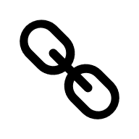




Liên kết các Dịch vụ
Notes:
Giới thiệu về cách liên kết dịch vụ. Giải thích tầm quan trọng của việc thiết lập tài khoản myGov để liên kết mọi thứ với tài khoản đó.
Tại sao nên liên kết dịch vụ với myGov?
Dễ sử dụng.
Liên kết các dịch vụ với tài khoản myGov của quý vị cho phép quý vị truy cập tất cả chúng tại một nơi. Không cần phải nhớ nhiều thông tin đăng nhập hoặc trang mạng khác nhau.
An toàn và bảo mật.
myGov sử dụng biện pháp bảo mật mạnh mẽ để giữ an toàn cho thông tin cá nhân của quý vị.
Chỉ cần đăng nhập một lần, quý vị có thể chắc chắn rằng dữ liệu của mình được bảo vệ.
Tiết kiệm thời gian .
Quản lý tương tác của quý vị với các dịch vụ của chính phủ nhanh hơn.
Quý vị có thể:
cập nhật thông tin chi tiết của quý vị,
nhận tin nhắn trong Hộp thư đến myGov của quý vị và
truy cập tài khoản của quý vị từ bất cứ đâu, ngay cả khi quý vị ở nước ngoài.
Tất cả ở một nơi.
Mọi thông tin quan trọng liên quan đến dịch vụ đều được gửi đến Hộp thư đến myGov của quý vị, do đó quý vị sẽ không bỏ lỡ bất kỳ cập nhật nào.
Việc liên kết các dịch vụ với tài khoản myGov của quý vị giúp quý vị quản lý thông tin dễ dàng và an toàn hơn cũng như nhận được sự hỗ trợ cần thiết.
Quý vị nên giữ bí mật thông tin đăng nhập myGov của mình.
Thảo luận về từng dịch vụ trên màn hình hoặc bất kỳ dịch vụ nào khác mà mọi người có thể sử dụng.

Slide 10
Liên kết Centrelink với Tài khoản myGov
Cách quý vị liên kết Centrelink phụ thuộc vào việc quý vị có Mã số Tham chiếu Khách hàng hay không.
Tham khảo tài liệu hướng dẫn để biết thông tin về cách kết nối những dịch vụ này hoặc truy cập:
https://my.gov.au/en/about/help/mygov-website/link-services-to-your-account/link-centrelink
Notes:
Sử dụng Centrelink CRN của quý vị với myGov :
Để sử dụng Centrelink với myGov, quý vị cần phải có Mã số Tham chiếu Khách hàng, hay viết tắt là CRN.
Nếu quý vị đã nhận được bất kỳ khoản thanh toán nào từ Centrelink, rất có thể quý vị đã có sẵn CRN.
Để kiểm tra, quý vị có thể xem nó có nằm trên một lá thư hoặc thông báo gần đây mà quý vị có thể đã nhận được hay không. Thông thường, nó được dán ở nơi dễ nhìn thấy.
Nếu quý vị chưa có CRN, quý vị có thể cần đến văn phòng Services Australia để thiết lập trước hoặc để được giúp tìm CRN.
Nếu quý vị có Mã số Tham chiếu Khách hàng:
Nếu quý vị có CRN Centrelink, quý vị có thể liên kết Centrelink bằng một trong những cách sau:
trả lời một số câu hỏi cụ thể dành cho quý vị; hoặc
sử dụng mã liên kết đã được cấp cho quý vị.
Nếu quý vị đã từng xin trợ cấp trước đây, quý vị sẽ có mã số CRN. Quý vị có thể tìm thấy mã số CRN trên thư của Centrelink, thẻ giảm giá hoặc trong tài khoản trực tuyến Centrelink của quý vị.
Thực hiện theo các bước sau để liên kết Centrelink với myGov:
Đăng nhập vào myGov.
Chọn Xem và Liên kết Dịch vụ.
Chọn Liên kết trên ô Centrelink.
Chọn Có cho mục quý vị có hoặc biết Mã số Tham chiếu Khách hàng Centrelink của mình không? Chọn xem quý vị có mã liên kết hay không. Chọn Tiếp theo.
Nhập mã CRN và thông tin cá nhân của quý vị. Chọn Tiếp theo.
Nhập thông tin thanh toán và tương tác của quý vị với Centrelink. Chọn Tiếp tục.
Nếu quý vị cần thêm trợ giúp, hãy truy cập:
liên kết Centrelink nếu quý vị có CRN, hoặc
liên kết Centrelink bằng cách sử dụng mã liên kết
trên trang mạng của Services Australia.
Nếu quý vị không có Mã số Tham chiếu Khách hàng.
Nếu quý vị muốn xin trợ cấp hoặc thẻ giảm giá, quý vị cần có Mã số Tham chiếu Khách hàng Centrelink (CRN).
Quý vị cần thông tin này trước khi có thể liên kết với Centrelink.
Quý vị có thể nhận được CRN bằng cách chứng minh danh tính của mình với Centrelink.
Để chứng minh danh tính trực tuyến của quý vị cho Centrelink, quý vị sẽ cần phải:
nhập thông tin chi tiết từ giấy tờ tùy thân của quý vị; hoặc
có ID kỹ thuật số cấp độ cao.
Để nhập thông tin chi tiết từ giấy tờ tùy thân, quý vị sẽ cần thẻ Medicare và hai giấy tờ tùy thân được chấp nhận.
Những giấy tờ tùy thân này bao gồm:
Hộ chiếu Úc
Giấy khai sinh của Úc
Giấy chứng nhận quốc tịch Úc
Thị thực Úc còn thời hạn
Giấy phép
ImmiCard do Bộ Nội vụ cấp.
Thực hiện theo các bước sau để liên kết Centrelink nếu quý vị không có CRN:
Đăng nhập vào myGov.
Chọn Xem và liên kết dịch vụ.
Chọn Liên kết trên ô Centrelink.
Chọn Không cho câu hỏi quý vị có hoặc biết Mã số Tham chiếu Khách hàng Centrelink của mình không.
Chọn Bắt đầu bằng chứng minh thư Centrelink. Xem lại danh sách các giấy tờ tùy thân được chấp nhận, sau đó chọn Tiếp theo.
Đọc mục Chia sẻ thông tin cá nhân. Chọn Tôi hiểu và đồng ý với các điều khoản trên, sau đó chọn Tiếp theo.
Nhập thông tin từ các giấy tờ tùy thân được chấp nhận của quý vị và chọn Xác minh. Sau khi xác minh danh tính, hãy chọn Tiếp theo.
Nhập thông tin thẻ Medicare và thông tin cá nhân của quý vị. Chọn Tiếp tục.
Nếu quý vị cần thêm trợ giúp, hãy truy cập mục liên kết Centrelink bằng cách xác minh danh tính trên trang mạng của Services Australia.

Slide 11
Liên kết Centrelink với Tài khoản myGov
Khi quý vị liên kết Centrelink với tài khoản myGov của mình, quý vị có thể:
tìm Mã số Tham chiếu Centrelink (CRN) của quý vị,
xin tiền trợ cấp,
theo dõi đơn xin của quý vị,
tải lên các tài liệu,
báo cáo thu nhập của quý vị,
quản lý thông tin chi tiết của quý vị với Centrelink.
Notes:
Yêu cầu mọi người chia sẻ bất kỳ điều gì khác mà họ có thể hoặc đã làm tại Centrelink.

Slide 12
Liên kết ATO với Tài khoản myGov của quý vị
Đăng nhập vào myGov
Nhấp vào Xem và Liên kết Dịch vụ
Chọn Liên kết bên cạnh ATO
Nhập thông tin cá nhân – quý vị có thể cần giấy Thông báo Kết quả Khai thuế và Mã số Thuế của mình
Thông tin thêm:
https://my.gov.au/en/about/help/mygov-website/link-services-to-your-account/link-the-australian-taxation-office
Notes:
Cách liên kết Sở Thuế Úc với tài khoản myGov của quý vị
Thực hiện theo các bước sau để liên kết ATO với tài khoản myGov của quý vị:
Đăng nhập vào myGov.
Sau khi đăng nhập, hãy vào mục Xem và liên kết dịch vụ.
Chọn Liên kết bên cạnh Sở Thuế Úc.
Nhập hoặc xác nhận thông tin cá nhân của quý vị.
Trả lời 2 câu hỏi để xác minh hồ sơ thuế của quý vị.
Tìm thêm thông tin về cách liên kết ATO với tài khoản myGov của quý vị trên trang mạng của ATO.

Slide 13
Liên kết ATO với Tài khoản myGov của quý vị
Khi quý vị liên kết tài khoản myGov của mình
với ATO, quý vị có thể:
quản lý thông tin cá nhân và việc làm của quý vị,
xem thông tin thuế của quý vị,
nộp và trả thuế của quý vị,
xem, quản lý và truy cập quỹ hưu trí của quý vị,
xem số dư khoản vay sinh viên của quý vị,
việc nộp hồ sơ của quý vị với tư cách là một thương nhân độc lập.

Slide 14
Liên kết Medicare với Tài khoản myGov của quý vị
Quý vị sẽ cần số thẻ Medicare của mình.
Quý vị sẽ cần trả lời một số câu hỏi cụ thể của mình để liên kết Medicare với myGov.
Thông tin thêm:
https://my.gov.au/en/about/help/mygov-website/link-services-to-your-account/link-medicare

Slide 15
Liên kết Medicare với Tài khoản myGov của quý vị
Đăng nhập vào myGov.
Chọn Xem và Liên kết Dịch vụ.
Chọn Liên kết trên ô Medicare.
Nếu thông tin của quý vị đã được lưu trữ trong myGov, chúng cần phải khớp với hồ sơ Medicare của quý vị. Chọn Tiếp tục. Nếu quý vị đang liên kết Medicare lần đầu tiên, quý vị cần đồng ý cho myGov lưu trữ thông tin cá nhân của quý vị. Chọn Tôi đồng ý.
Quý vị có thể liên kết Medicare bằng thông tin thẻ Medicare hoặc mã liên kết. Chọn tùy chọn phù hợp nhất với quý vị, sau đó chọn Tiếp theo.
Nhập số thẻ Medicare và thông tin cá nhân hoặc mã liên kết của quý vị. Chọn Tiếp theo.

Slide 16
Những gì quý vị có thể làm khi liên kết Medicare với myGov
Khi quý vị liên kết Medicare với tài khoản myGov của mình, quý vị có thể:
nộp yêu cầu bồi hoàn
nhận thẻ Medicare
thêm hoặc xóa ai đó khỏi thẻ Medicare của quý vị
cập nhật thông tin cá nhân của quý vị
xem lịch sử yêu cầu bồi hoàn và sao kê của quý vị.

Slide 17
Liên kết Hồ sơ Sức khỏe của Tôi với Tài khoản myGov của quý vị
Hồ sơ Sức khỏe của Tôi (My Health Record) cung cấp cho quý vị quyền truy cập vào các thông tin sức khỏe quan trọng, chẳng hạn như:
thông tin COVID-19 của quý vị, bao gồm chích ngừa và bệnh lý tại một nơi
các báo cáo bệnh lý và chẩn đoán hình ảnh
thông tin kê đơn và cấp phát thuốc
các tóm tắt xuất viện.

Slide 18
Liên kết Hồ sơ Sức khỏe của Tôi với Tài khoản myGov của quý vị bằng thông tin chi tiết
Đăng nhập vào myGov.
Chọn Xem và liên kết dịch vụ.
Chọn Liên kết trên ô Hồ sơ sức khỏe của tôi.
  Nếu quý vị đã liên kết Medicare, chúng tôi sẽ sử dụng thông tin Medicare của quý vị để liên kết Hồ sơ Sức khỏe của Tôi. Chọn Tiếp tục và làm theo hướng dẫn để liên kết Hồ sơ Sức khỏe của Tôi.
  Nếu quý vị chưa liên kết Medicare, quý vị sẽ cần xác nhận danh tính của mình để liên kết Hồ sơ sức khỏe của tôi.
  Tiếp tục theo các bước sau:
Chọn "Sử dụng hồ sơ Medicare của tôi", sau đó chọn "Tiếp tục". Quý vị sẽ cần số thẻ Medicare và trả lời một số câu hỏi cụ thể. Chọn "Tiếp theo".

Slide 19
Liên kết Hồ sơ Sức khỏe của Tôi với Tài khoản myGov của quý vị bằng Mã Xác minh Danh tính
Nếu quý vị không đủ điều kiện tham gia Medicare hoặc muốn xác minh danh tính qua điện thoại, quý vị có thể sử dụng Mã Xác minh Danh tính để liên kết Hồ sơ Sức khỏe của Tôi với tài khoản myGov của quý vị.
Để nhận mã, hãy liên lạc với đường dây trợ giúp Hồ sơ Sức khỏe của Tôi theo số 1800 723 471.
Thực hiện theo các bước sau khi quý vị có Mã Xác minh Danh tính:
  Đăng nhập vào myGov.
  Chọn Xem và Liên kết Dịch vụ.
  Chọn Liên kết trên ô Hồ sơ Sức khỏe của Tôi.
  Chọn Sử dụng mã truy cập của tôi, sau đó chọn Tiếp tục.
  Nhập Mã Xác minh Danh tính, họ và ngày sinh của quý vị. Chọn Tiếp theo.

Slide 20
Sử dụng Hồ sơ Sức khỏe của Tôi
Quý vị và các cơ sở cung cấp dịch vụ chăm sóc sức khỏe của quý vị có thể sử dụng Hồ sơ Sức khỏe của Tôi trực tuyến để:
xem thuốc men của quý vị,
quản lý thông tin y tế của quý vị trong hồ sơ của quý vị,
sao kê lịch sử chích ngừa đầy đủ của quý vị,
xem các báo cáo bệnh lý và chẩn đoán hình ảnh của quý vị,
thêm hoặc cập nhật thông tin cá nhân của quý vị,
theo dõi sự phát triển của con quý vị,
nhận tin nhắn được gửi đến hộp thư myGov của quý vị.

Slide 21
myID
Một cách an toàn để truy cập myGov với xác thực 2 yếu tố
Để thiết lập myID, quý vị cần:
một thiết bị thông minh cá nhân. Ứng dụng myID tương thích với hầu hết các thiết bị thông minh, chẳng hạn như điện thoại thông minh. Ứng dụng này chỉ có sẵn trên Apple App Store hoặc Google Play.
một địa chỉ email cá nhân. Vì đây là ID kỹ thuật số cá nhân của quý vị, nên các giấy tờ tùy thân sẽ được liên kết với email quý vị chọn. Địa chỉ email này không nên là địa chỉ email dùng chung hoặc email công việc.
từ 15 tuổi trở lên. Giới hạn độ tuổi cũng có thể được áp dụng để sử dụng một số dịch vụ trực tuyến của chính phủ.
Notes:
Hãy thảo luận về việc sử dụng myID – quý vị cần có thiết bị thông minh riêng và không nên dùng chung. Nếu dùng chung điện thoại, quý vị có thể cân nhắc một cách khác để đăng nhập vào mygov .

Slide 22
Cài đặt myID
3 bước:
Tải ứng dụng myID về thiết bị thông minh của quý vị từ App Store (iPhone) hoặc Google Play Store (Android). Không tải xuống từ bất kỳ nơi nào khác.
Nhập thông tin của quý vị.
Chọn độ mạnh nhận dạng của quý vị.
Notes:
Ba bước để cài đặt myID
1. Tải ứng dụng myID về thiết bị thông minh của quý vị
Chỉ tải xuống ứng dụng myID từ các cửa hàng ứng dụng chính thức được liệt kê ở trên.
Nếu quý vị:
đang thiết lập myID của quý vị lần đầu tiên, hãy tiếp tục bước 2
Nếu quý vị đã thiết lập myID trước đó, hãy chọn "Tôi là người dùng hiện tại" và làm theo hướng dẫn. Xem lại phần Thiết lập myID.
2. Nhập thông tin chi tiết của quý vị
Mở ứng dụng myID trên thiết bị thông minh của quý vị và làm theo lời nhắc để:
nhập địa chỉ email của quý vị – chọn một email cá nhân mà quý vị có quyền truy cập liên tục,
tạo mật khẩu và
nhập họ tên đầy đủ và ngày sinh của quý vị.
3. Chọn độ mạnh nhận dạng của quý vị
Quý vị có thể thiết lập myID Cơ bản, Tiêu chuẩn hoặc Mạnh.
Sau khi nhập thông tin chi tiết, quý vị sẽ có được độ mạnh nhận dạng cơ bản.
Tăng độ mạnh nhận dạng sẽ bảo vệ ID kỹ thuật số của quý vị tốt hơn và cho phép quý vị truy cập nhiều dịch vụ hơn.
Mỗi dịch vụ trực tuyến đều có độ mạnh nhận dạng tối thiểu để truy cập. Hãy kiểm tra độ mạnh nhận dạng tối thiểu cần thiết cho dịch vụ trực tuyến quý vị muốn sử dụng.
Ứng dụng có thể yêu cầu quý vị xác minh hộ chiếu Úc hoặc các giấy tờ khác để tăng cường độ mạnh nhận dạng. Quý vị không cần phải làm điều này nếu đã đạt được độ mạnh nhận dạng tối thiểu cho dịch vụ trực tuyến quý vị muốn truy cập.
Sau khi cài đặt, quý vị có thể sử dụng myID làm ID kỹ thuật số để chứng minh danh tính của mình khi truy cập các dịch vụ trực tuyến của chính phủ.
Độ mạnh nhận dạng
Độ mạng nhận dạng cơ bản
MyID cơ bản cho phép truy cập hạn chế vào một số dịch vụ trực tuyến của chính phủ.
Đối với độ mạnh nhận dạng cơ bản, quý vị chỉ cần nhập thông tin cá nhân của mình.
Quý vị sẽ được nhắc xác minh giấy tờ tùy thân. Nếu quý vị chọn không xác minh giấy tờ tùy thân hoặc chỉ xác minh một giấy tờ, độ mạnh nhận dạng của quý vị sẽ vẫn ở mức Cơ bản.
Độ mạnh nhận dạng tiêu chuẩn
MyID tiêu chuẩn cho phép truy cập vào hầu hết các dịch vụ trực tuyến của chính phủ.
Để có độ mạnh nhận dạng Tiêu chuẩn, quý vị cần xác minh ID của mình bằng bất kỳ 2 loại giấy tờ nào sau đây của Úc:
hộ chiếu (hộ chiếu Úc, còn hiệu lực hoặc hết hạn không quá 3 năm),
giấy phép lái xe hoặc giấy phép học lái xe,
giấy khai sinh,
thị thực (sử dụng hộ chiếu nước ngoài của quý vị),
Thẻ ImmiCard ,
giấy chứng nhận quốc tịch,
Thẻ Medicare (tùy chọn này xuất hiện sau khi quý vị xác minh một trong các tài liệu trên).
Nhìn chung, tên của quý vị phải trùng khớp trên cả hai giấy tờ. Nếu quý vị đã đổi tên, quý vị có thể xác minh điều này bằng giấy chứng nhận kết hôn.
Quý vị có thể tìm sự hỗ trợ:
để giúp quý vị xác minh ID của quý vị
nếu quý vị không thể đạt được myID Tiêu chuẩn.
Độ mạnh nhận dạng mạnh
MyID mạnh cho phép truy cập vào tất cả các dịch vụ trực tuyến của chính phủ.
Để có độ mạnh nhận dạng Mạnh, quý vị cần phải:
xác minh hộ chiếu Úc của quý vị (còn hiệu lực hoặc đã hết hạn không quá 3 năm),
xác minh một trong những tài liệu sau đây của Úc:
giấy chứng nhận quốc tịch,
giấy phép lái xe hoặc giấy phép học lái xe, hoặc
Thẻ Medicare (tùy chọn này xuất hiện sau khi quý vị xác minh hộ chiếu của mình).
Kiểm tra xác minh khuôn mặt. Việc này giống như một bức ảnh tự chụp được so sánh với ảnh trên hộ chiếu của quý vị. Ứng dụng sẽ hướng dẫn quý vị cách thực hiện. Đây là một quy trình một lần để kiểm tra xem quý vị có phải là người thật, đúng người và được xác minh theo thời gian thực hay không.
Nhìn chung, tên của quý vị phải trùng khớp trên cả hai giấy tờ. Nếu quý vị đã đổi tên, quý vị có thể xác minh điều này bằng giấy chứng nhận kết hôn.
Quý vị có thể tìm sự hỗ trợ:
để giúp quý vị xác minh ID của quý vị
nếu quý vị không thể đạt được myID Mạnh.

Slide 23
Sử dụng myID
myID và tài khoản myGov của quý vị là khác nhau.
Tài khoản myGov cho phép quý vị liên kết và truy cập các dịch vụ của chính phủ như Medicare và ATO.
myID là ứng dụng ID kỹ thuật số của Chính phủ Úc. Quý vị có thể sử dụng ứng dụng này để đăng nhập vào một loạt các dịch vụ trực tuyến của chính phủ, chẳng hạn như myGov.
Quý vị không thể xem tài khoản myGov hoặc Hộp thư đến của mình trong ứng dụng myID .
Khi đăng nhập vào myGov bằng ứng dụng myID, quý vị sẽ nhập hoặc chấp nhận mã 4-chữ số trong ứng dụng myID. Thao tác này thay vì sử dụng tên người dùng, mật khẩu và mã bảo mật myGov.
Quý vị có thể sử dụng myID để truy cập myGov và sau đó sử dụng các dịch vụ được liên kết

Slide 24

Các tài liệu hữu ích và hỗ trợ thêm
    Tài liệu phát tay về MyGov
    Kết nối Centrelink với myGov
    Kết nối ato với myGov
    Kết nối Medicare với myGov
    Kết nối Hồ sơ Sức khỏe của Tôi với myGov
    Bất kỳ dịch vụ liên kết nào khác mà quý vị có thể cần từ trang này

Slide 25
Suy ngẫm về buổi học
myGov, My Health Record và myID giúp quý vị quản lý các dịch vụ chính phủ và thông tin sức khỏe trực tuyến.
Hãy nhớ giữ thông tin đăng nhập của quý vị an toàn.
Nếu quý vị sử dụng myID, hãy đảm bảo điện thoại của quý vị có mật khẩu mà không ai khác biết.

Slide 26
Cảm ơn!
Thời gian buổi học tiếp theo:

Slide 27
Cảm ơn
Community Champions Program

